Slide 1

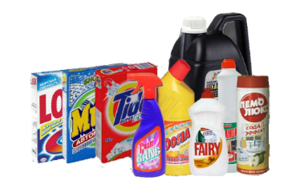
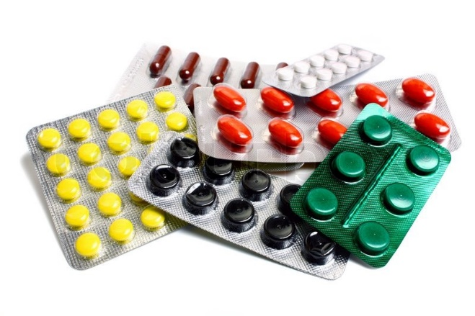
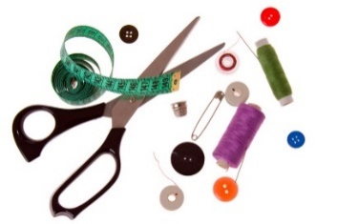
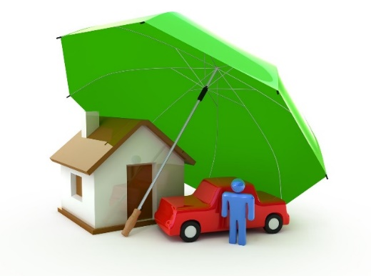
3. Опасность: Медицинские препараты. Лекарства, всякие таблетки не стоит трогать. Они нужны больным людям, если их выписал врач. А здоровому они могут навредить. Даже от сладких витаминов может появиться красная сыпь, если их съесть сразу много. А может быть и хуже –отравление. Помни доктора совет – безопасных лекарств нет! Ни в коем случае не пробуй никакие лекарства! | 4. Опасность: бытовая химия. В каждом доме есть предметы бытовой химии: стиральный порошок, средства от насекомых и др. Химикаты – это яд, и не только для ребят, Аккуратней надо быть, чтоб себя не отравить! Птичка-невеличка: носик стальной, хвостик льняной. (Иголка с ниткой) Железный жучок, на хвостике червячок. (Булавка) Два конца, два кольца, посередине гвоздик. (Ножницы) Все острые, колющие и режущие предметы, обязательно надо класть на свои места. Дом в порядке содержи: вилки, ножницы, ножи, И иголки, и булавки ты на место положи!
Буклет для детей и их родителей.
Правила безопасности
в помещении.

Slide 2
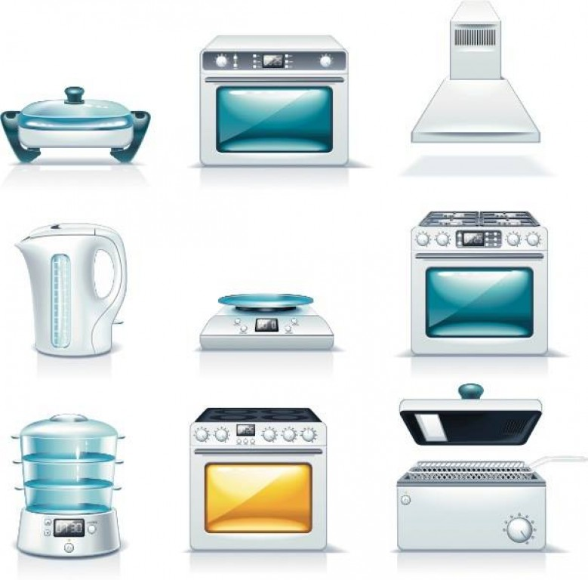

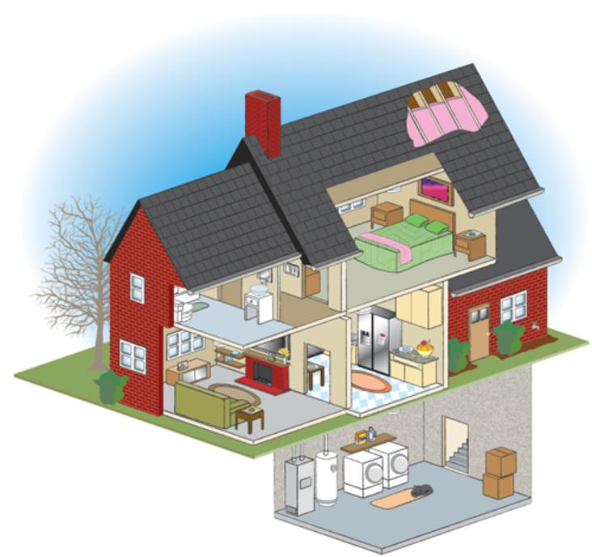
 |  | 2. Опасность: электроприборы. - Уходя из дома, не забудь выключить все электроприборы. - Никогда не тяни за электрический провод - Не дотрагивайся до оголенных проводов Помни: электричество не любит воду.
«Дом – машина для жилья»
Дом – это не просто стены и крыша.
Дом очень сложно устроен. В нём проходят трубы с горячей и холодной водой, с газом,
с мусоропроводом.
Если дом высокий, то в нём есть лифт. Ещё в каждом доме много всяких проводов – для электрического тока, компьютера, телевизора. Шумят и гудят разные приборы: холодильник, стиральная машина… Все эти вещи человек сделал для своего удобства. Разве они могут принести беду?
Сама вещь не живая, и своего отношения к человеку у нее нет.
«Оживляет» вещи человек. И если он умеет правильно пользоваться вещами, знает, их свойства, они никогда ему не навредят.
1. Опасность: газ.
Если на плите вдруг погас огонь, а газ из конфорки все идет – то очень опасно!
Во- первых, скопившись на кухне, газ может взорваться.
Во-вторых, им можно отравиться.
Чтобы этого не произошло, к газовой плите на кухне лучше не прикасаться, если рядом нет взрослых.
Но если ты почувствуешь запах газа, тогда:
- Срочно скажи об этом взрослым;
- Открой форточку
- Проверь, закрыты ли краны на плите;
- Не включай свет и не зажигай спички
Телефон газовой службы - 04

